Slide 1
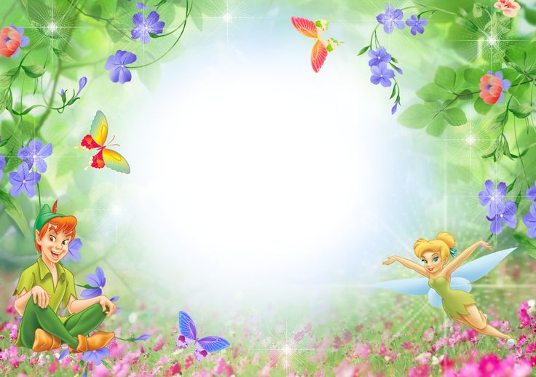
Игровая технология
«На помощь к феям»
Разработала воспитатель высшей квалификационной категории: Аванесян Р.В

Slide 2
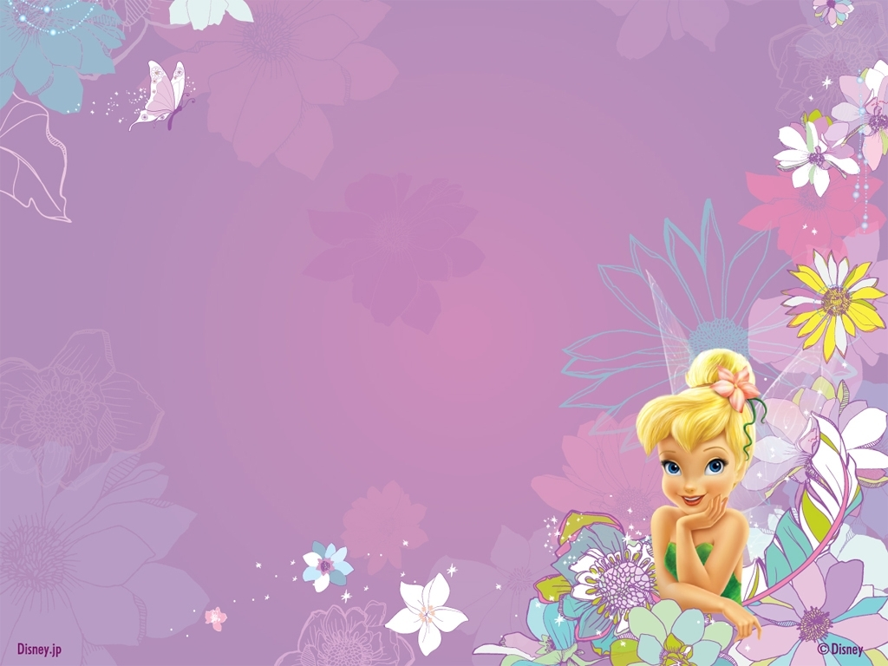
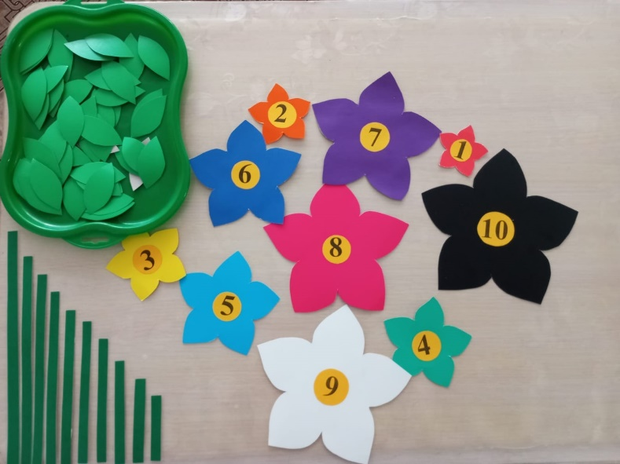
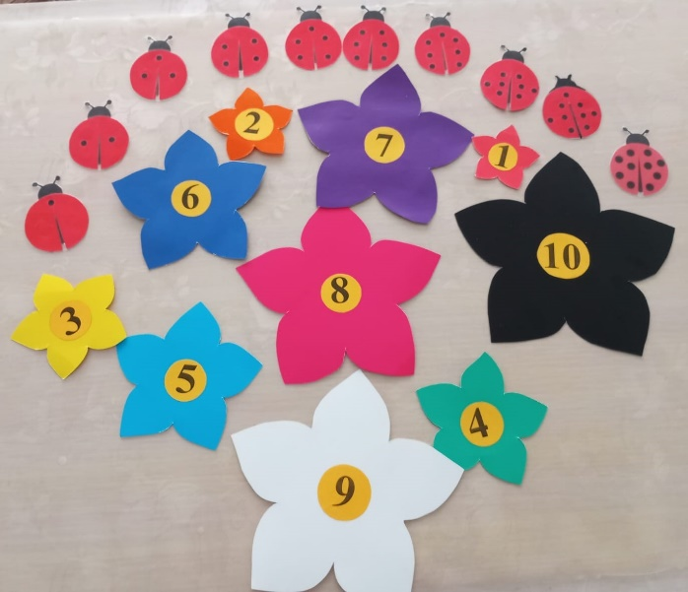
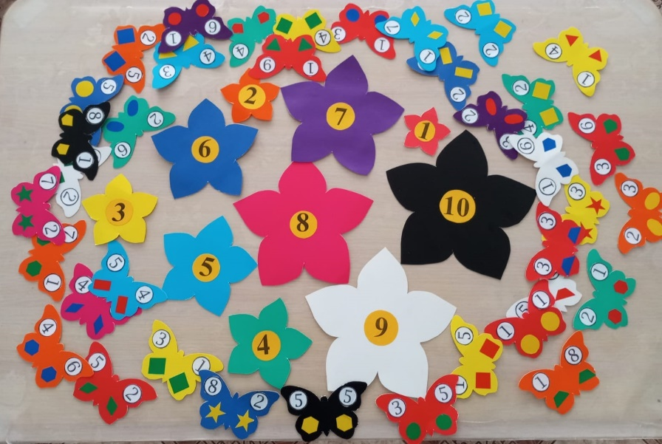
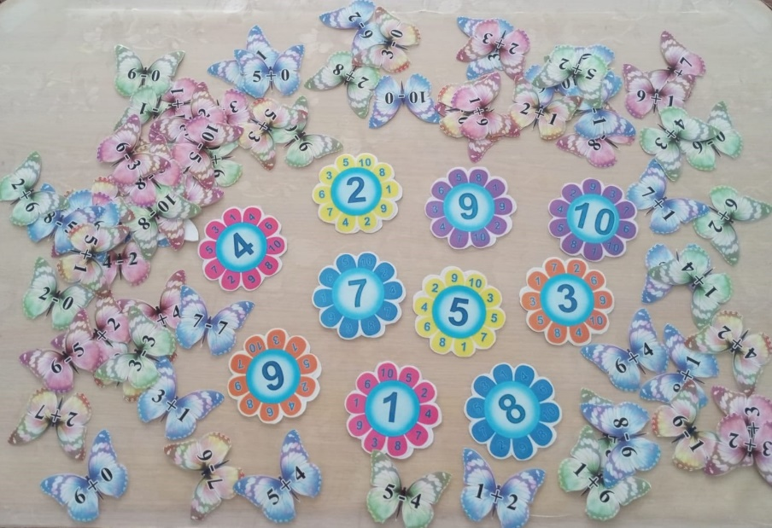
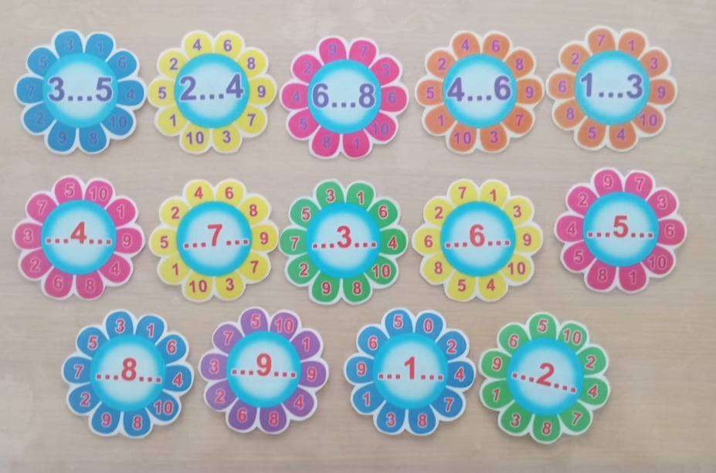
Игра: «Арифметическая полянка»

Slide 3
Игровая технология : «На помощь к феям» Область: Математические представления и Сенсорные эталоны.
Цель: Развитие математических представлении у детей 5-6 лет с помощью игры «Арифметическая полянка». 1. Задачи познавательного развития ребенка согласно ФОП ДО:
совершенствовать количественный и порядковый счет в пределах 10; сравнение предметов по величине; закрепить знание цифр до 10, плоские фигуры и цвета; обучать детей составлять число из 2 меньших, а также решать примеры в пределах 10 на сложение и вычитание.
2. Подготовка и реализация игровой технологии.
Образ. Ребята помогают фее Динь – Динь навести порядок на Арифметической полянке в Долине фей.
Роли: Фея Динь - Динь (педагог), ее помощники (дети). Проблема. Как помочь фее Динь – Динь восстановить порядок: рассадить цветы, помочь бабочкам и божьим коровкам найти свой домик?
Способы актуализации технологии. Формулировка проблемной задачи, постановка проблемно-игровой ситуации, выполнение игровых заданий по условию, разработка подсказок, условий по ходу игровой ситуации, формулировка вопросов детям, игровой материал.
Моделирование технологии.
Пираты решили захватить Долину фей, и устроили ураган. Который перепутал все на лесной полянке: все цветы ветром разбросало, а божьи коровки и бабочки не могут найти свои домики! Долина фей была полностью разгромлена! Особенно пострадала арифметическая лесная полянка и ее обитатели. Фея Динь –Динь просит ребят помочь навести порядок на этой полянке.
3. Актуализация полученных представлений в реальной жизни. Дети продолжают
проявлять интерес к содержанию игры, самостоятельно собирают цветы и рассаживают на них бабочек и божьих коровок, используют полученные навыки (сложение и вычитание)в сюжетно-ролевой игре в магазин.
.

Slide 4
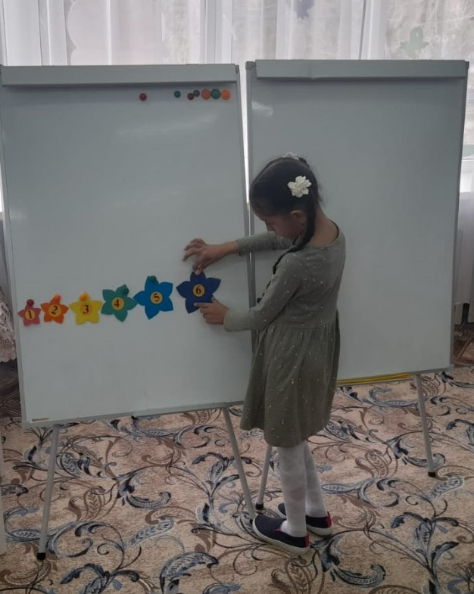
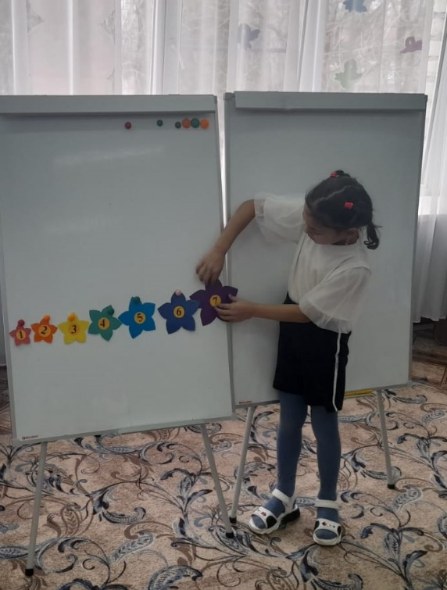
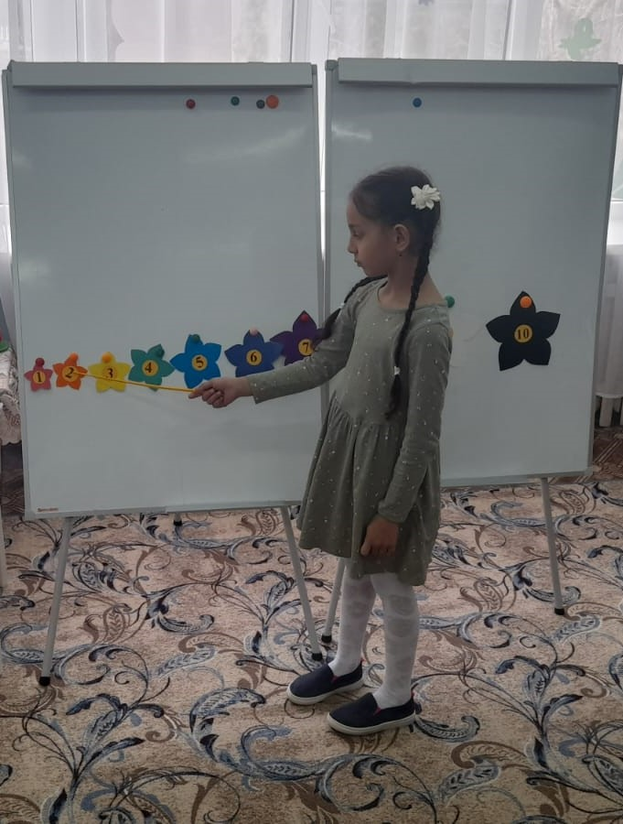
Итак 1 задание феи Динь – Динь: рассадить цветы в палисаднике. Но сделать это нужно в определенном порядке - от самого маленького цветка до самого большого. Ребятам предлагается материал ( стебли и чашечки цветов). Приглашаются 2 пары детей, они сами решают с чего им начать и в какой последовательности выполнять действия.
Дети размещают цветы в определенном порядке
Сравнивают по величине.

Slide 5
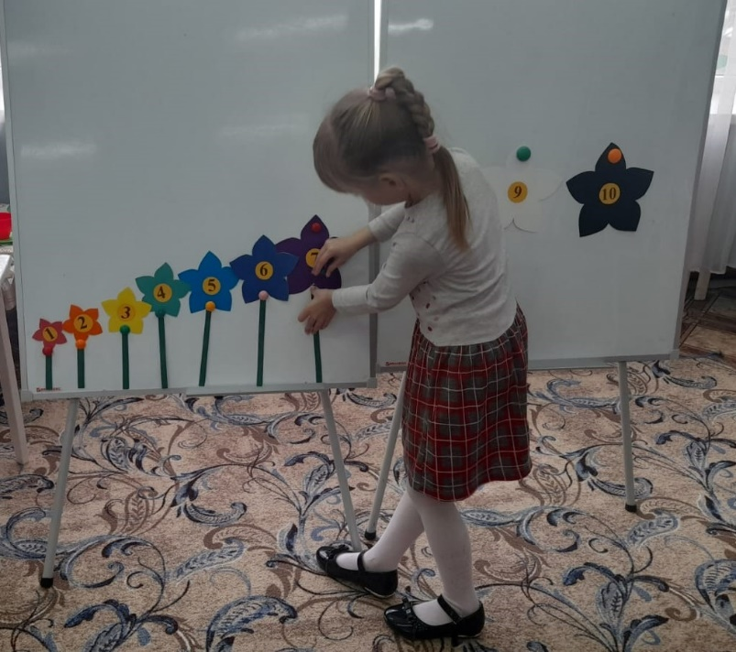
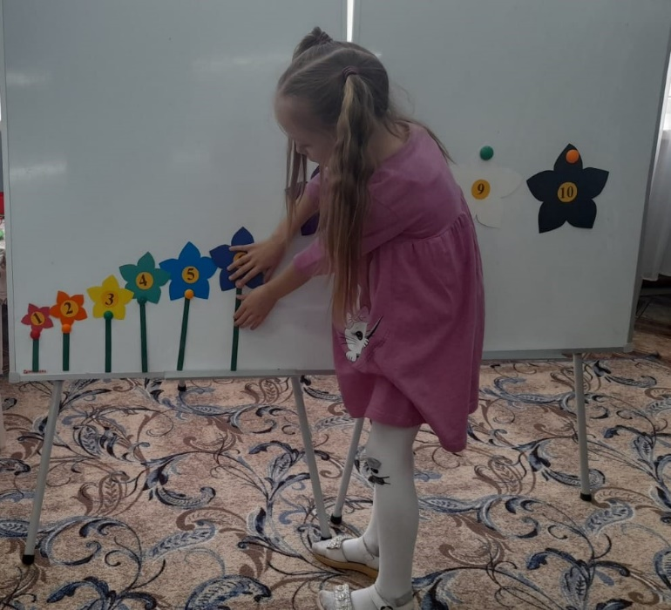
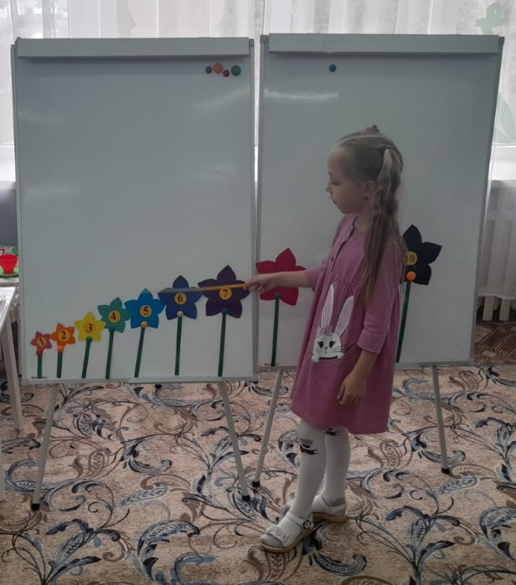
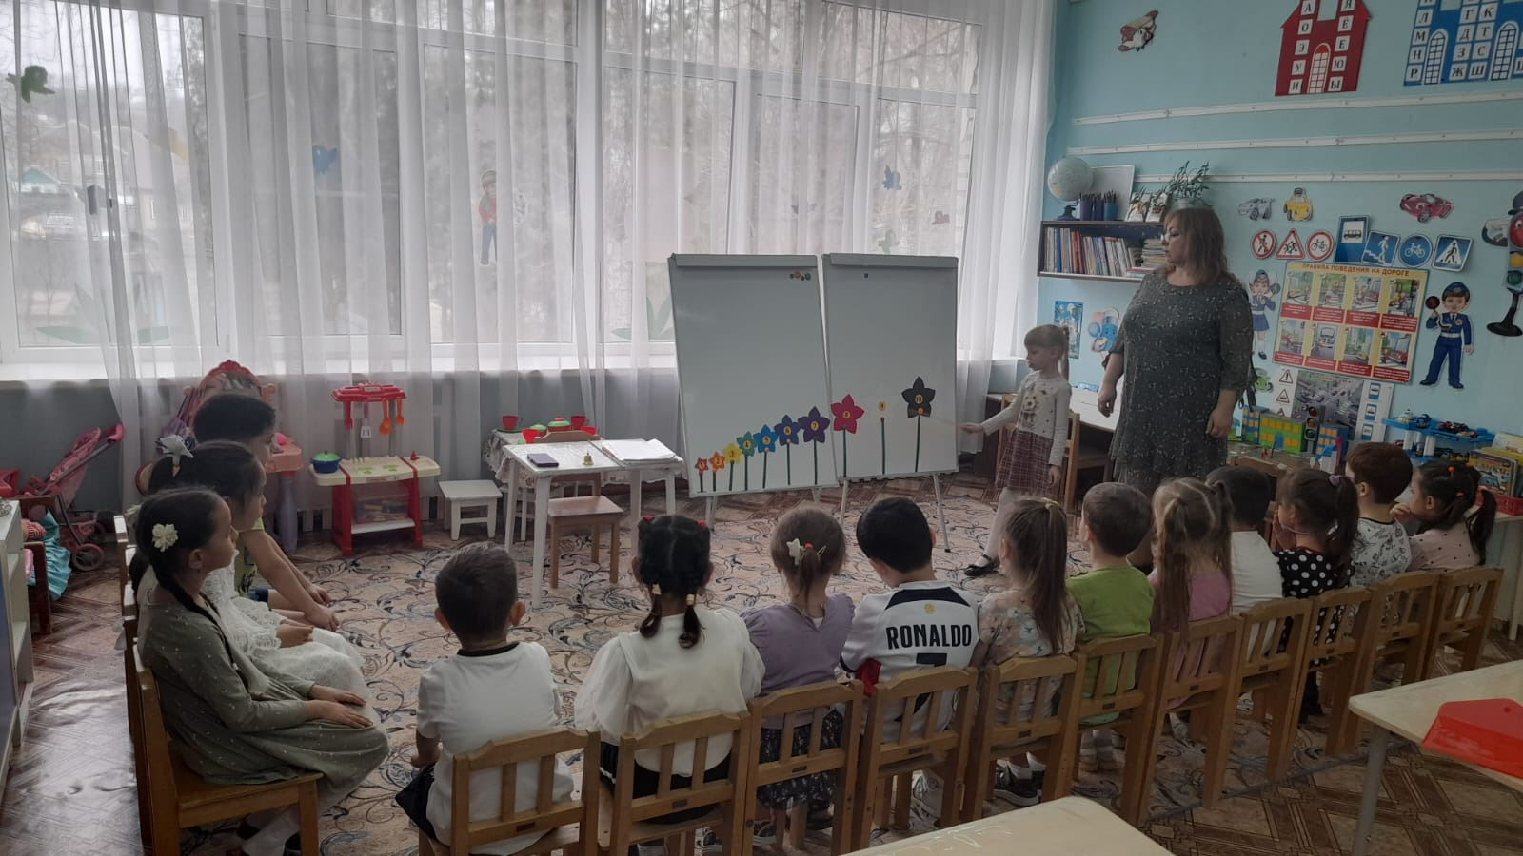
Другая пара детей подбирает и размещает на мольберте стебельки соответственно размеру цветов.
Делают вывод, что цветы отличаются по высоте. Сравнивают их. Результат сравнения обозначают словами.

Slide 6
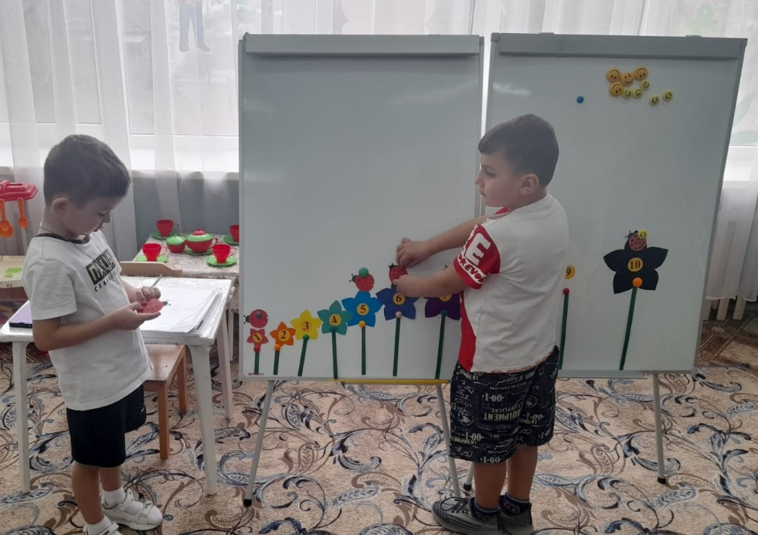
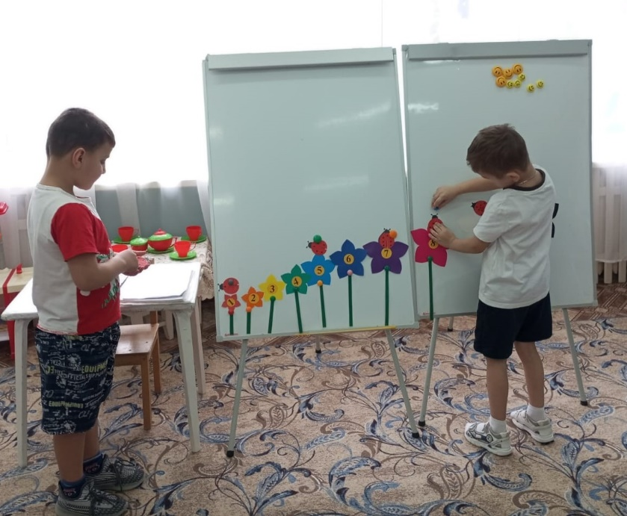
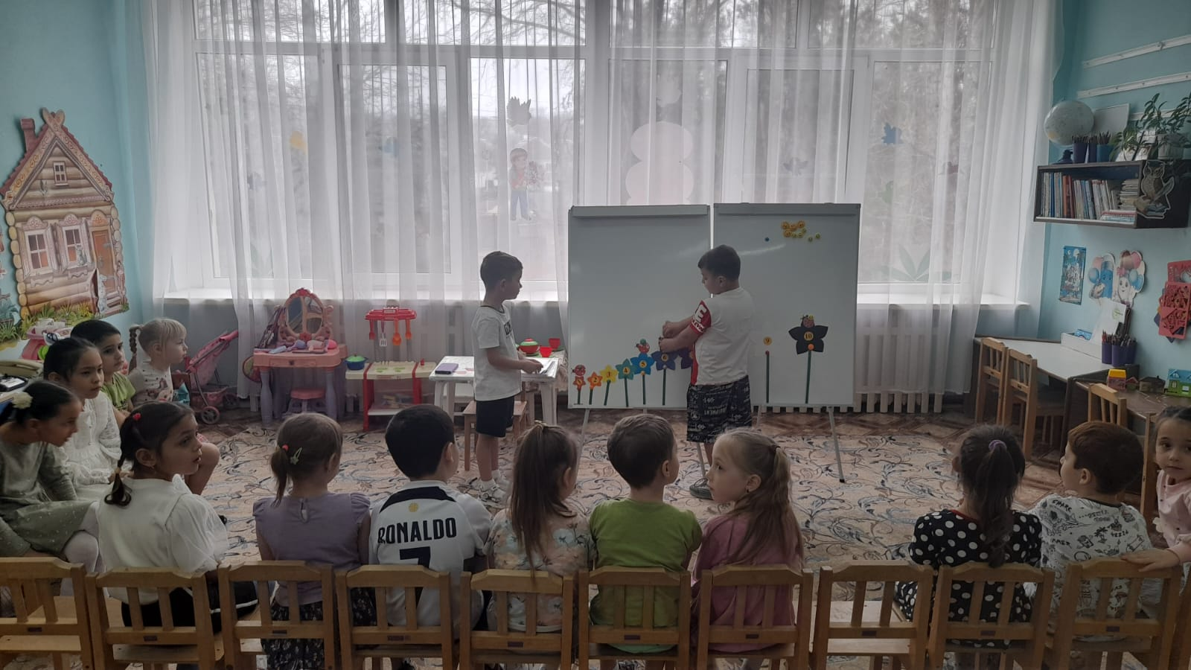
Динь- Динь хвалит ребят, и просит теперь помочь божьим коровкам найти свой цветок. У каждой божьей коровки на спинке определенное количество точек, нужно их сосчитать и посадить на цветок с нужной цифрой. Приглашается следующая пара детей и они совместно выполняют данное задание, остальные проверяют.

Slide 7
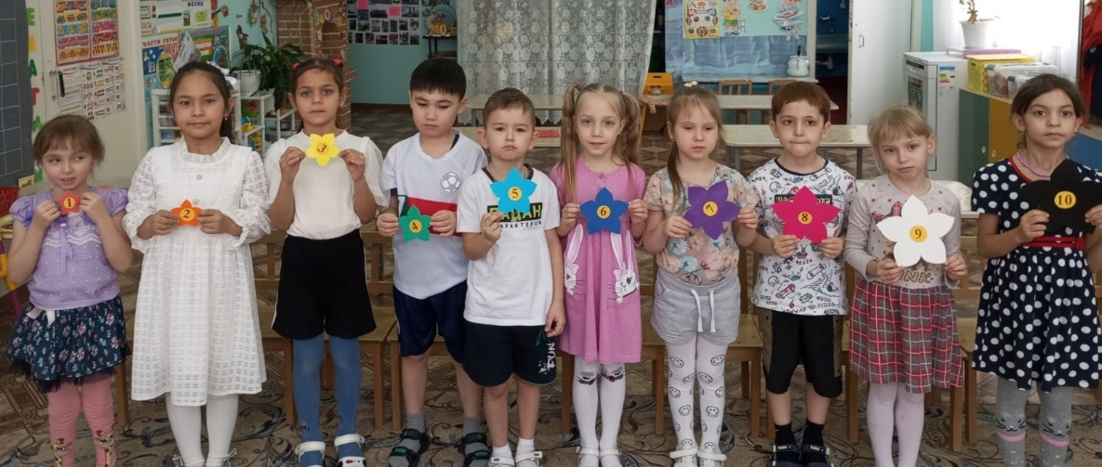
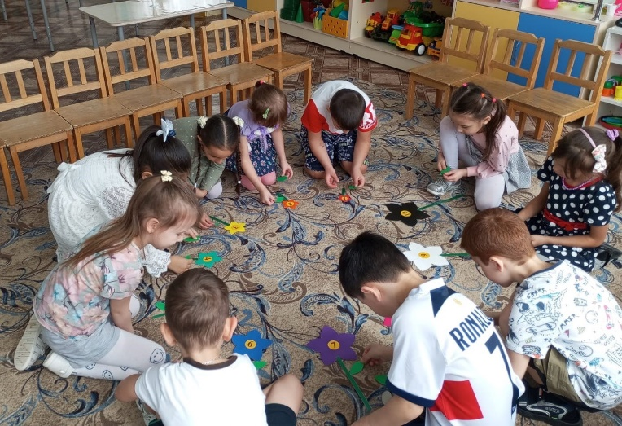
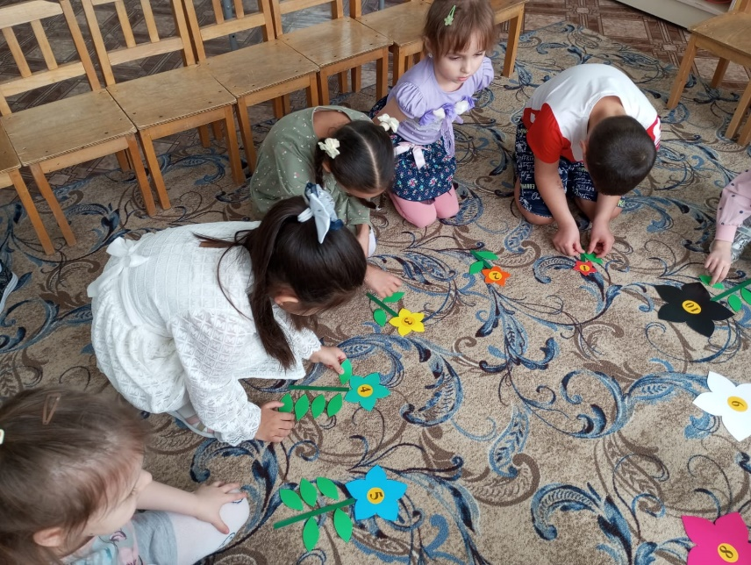
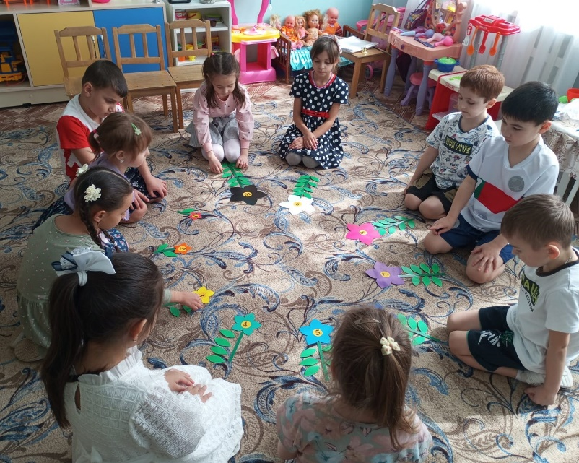
Следующее задание Динь – Динь – помочь бабочкам найти свой «домик». Для этого ребятам предлагается
выбрать себе цветок и встать по порядку (от 1 до 10). Далее цветы располагаются на паласе и ребята «ремонтируют» «домики» бабочек – цветы. Теперь, помимо соотнесения размера чашечки цветка и длины стебля, ребятам необходимо расположить листья на стебле так, чтобы их количество соответствовало цифре на цветке.

Slide 8
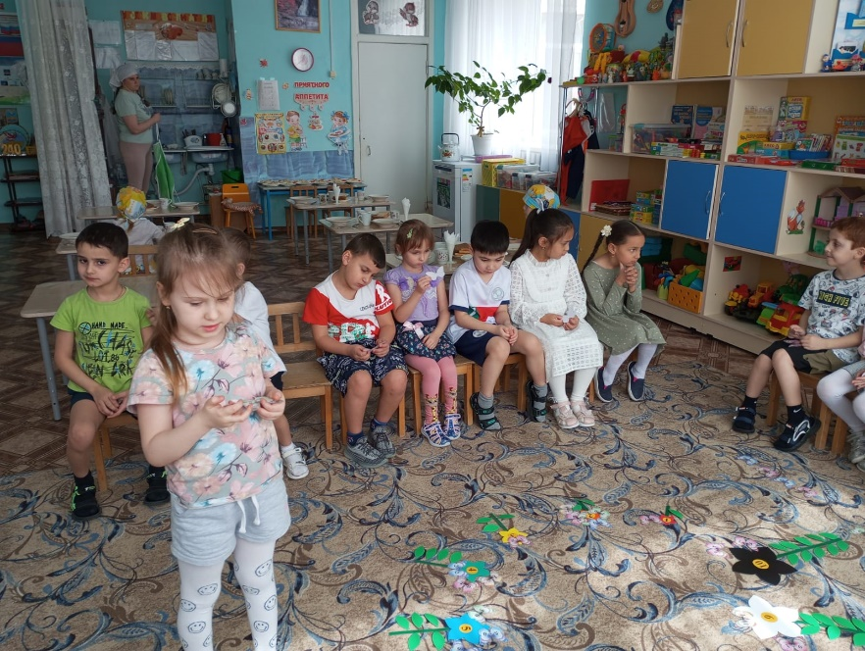
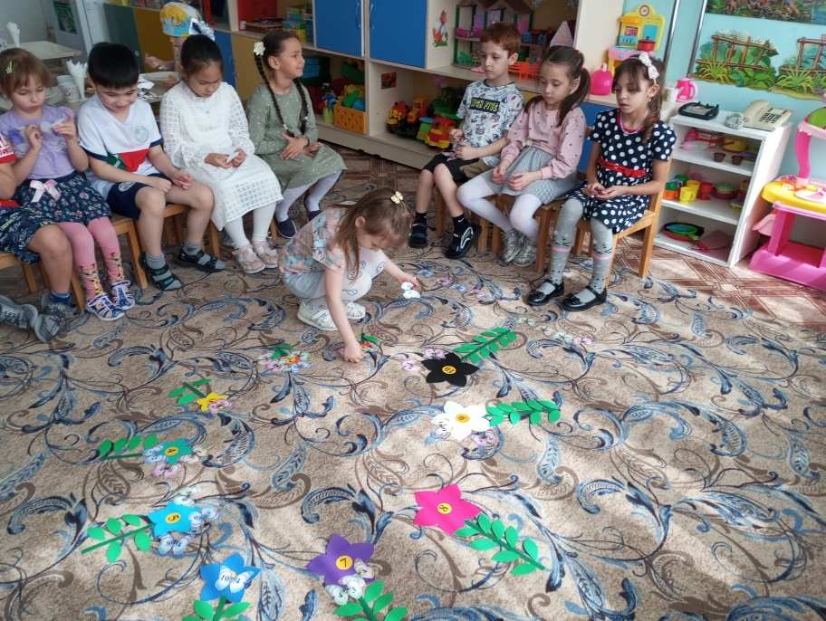
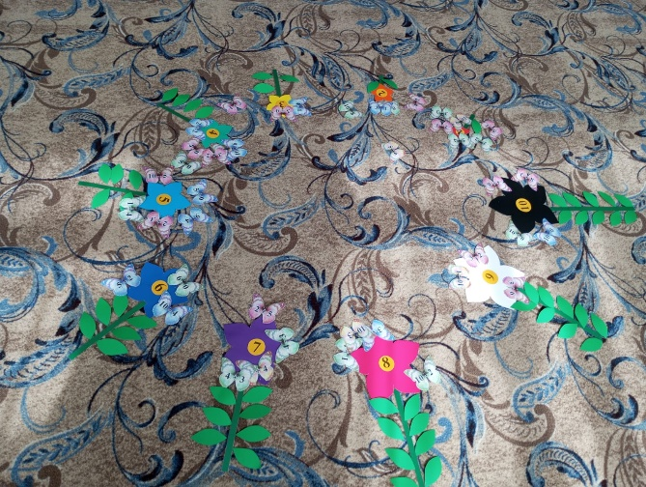
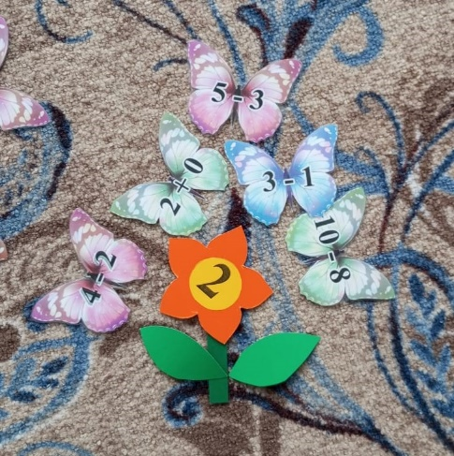
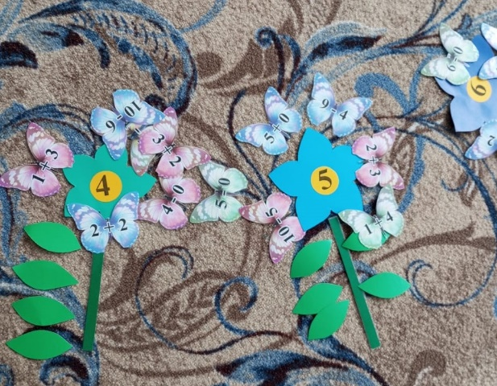
После того, как «домики»- цветы готовы пришло время помочь бабочкам найти свой домик. Ребята выбирают по одной бабочке. У бабочки на крыльях написано математическое выражение например «2+3» или «6-2». Ребятам необходимо вычислить чему равно выражение и посадить бабочку на цветок с нужной цифрой. В начале дети выполняют упражнение по одному, остальные проверяют. Позже, когда дети научатся решать примеры, задание можно выполнять всем вместе.

Slide 9
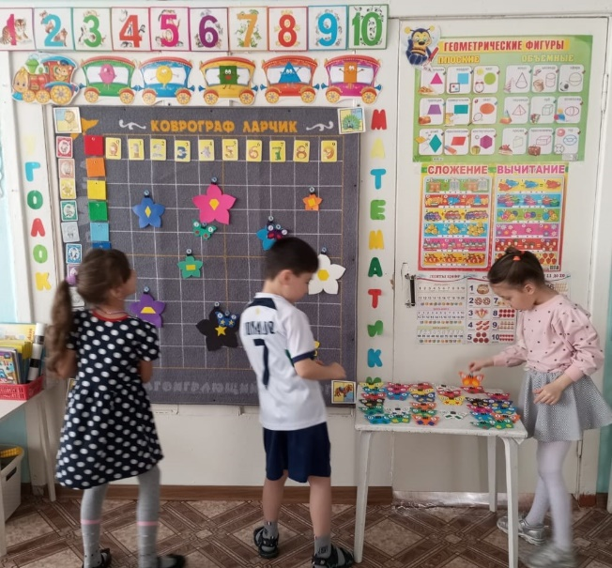
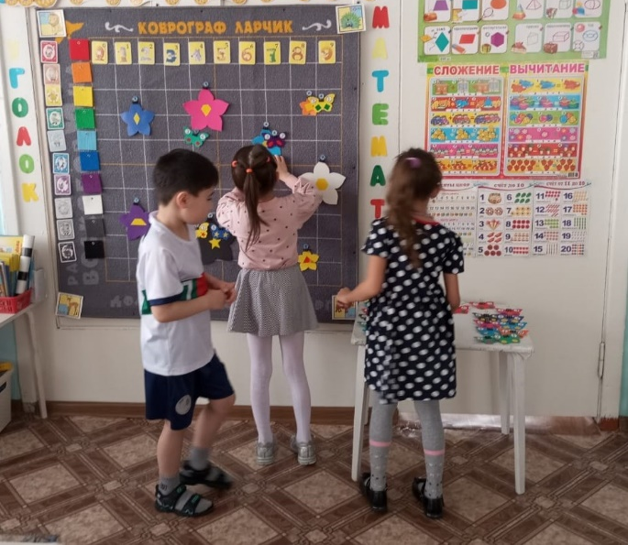
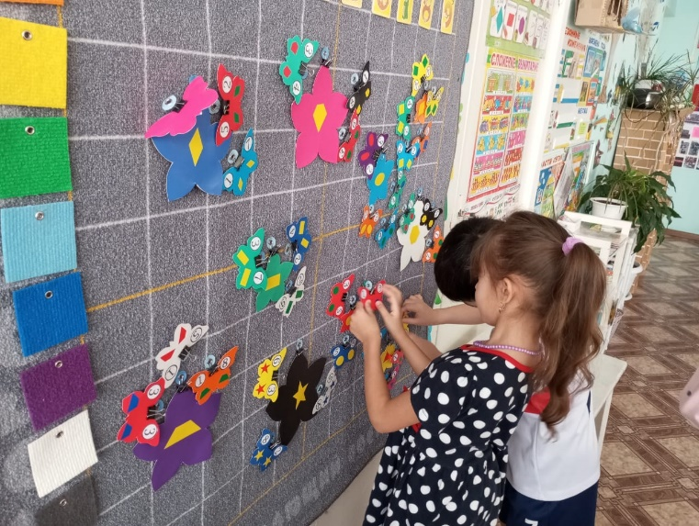
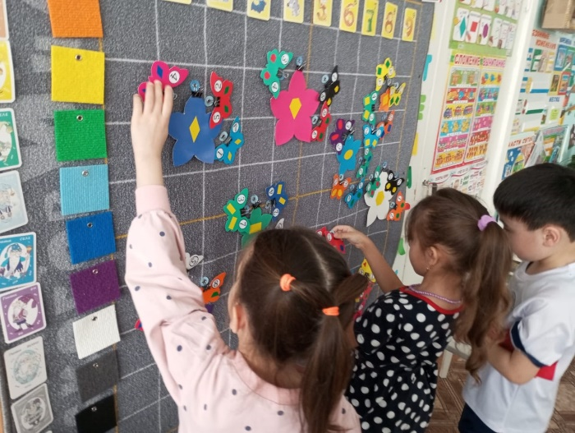
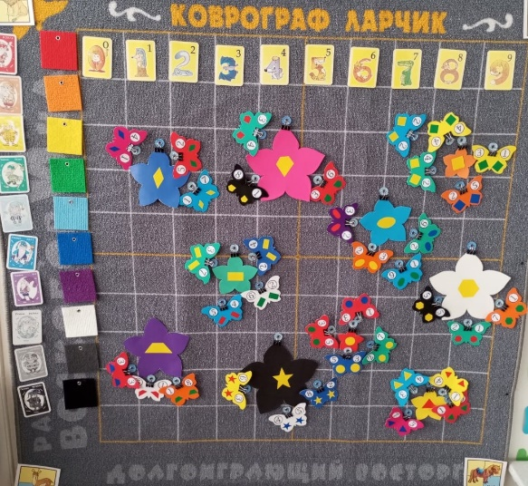
Динь – Динь вновь хвалит ребят, и предлагает помочь другим бабочкам. Очень необычным. Ребята рассматривают бабочек и обнаруживают у них на крылышках геометрические фигуры и 2 цифры.
1 вариант: Фея объясняет, что эти бабочки живут в «домиках» - цветках в серединке которых изображены геометрические фигуры. Каждую бабочку нужно посадить на цветок с той геометрической фигурой, которая нарисована у нее на крыльях.

Slide 10
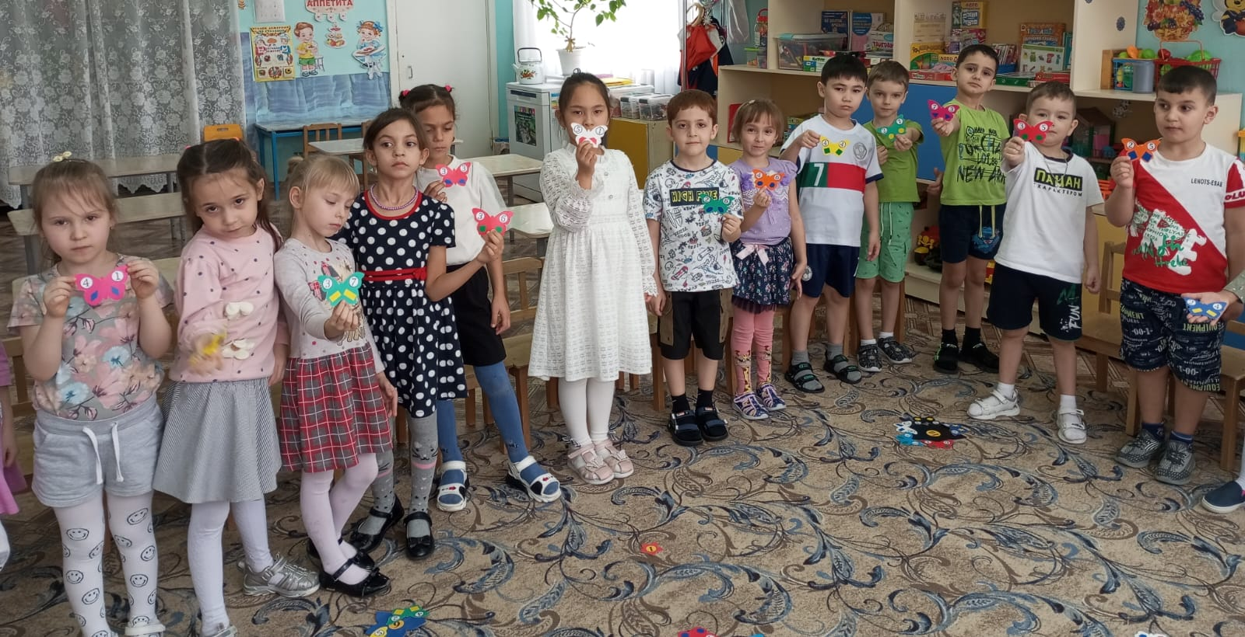
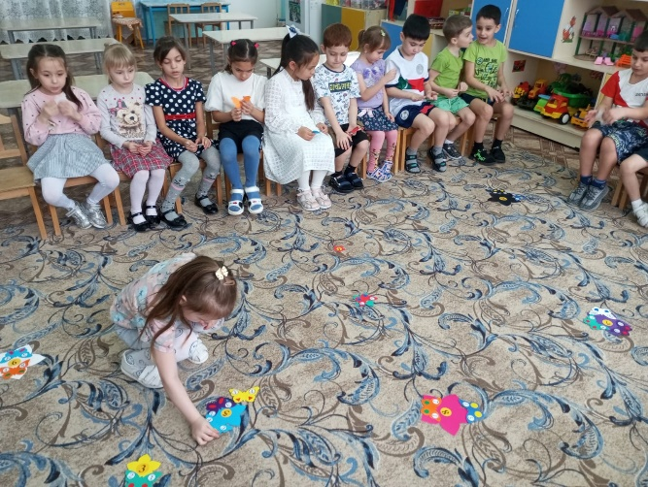
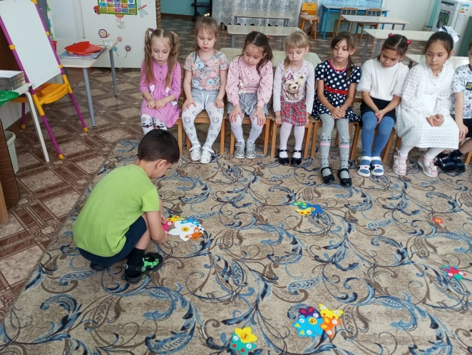
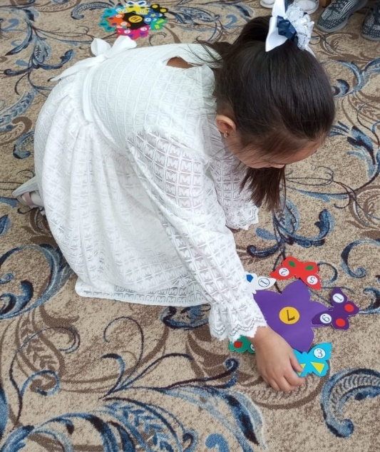
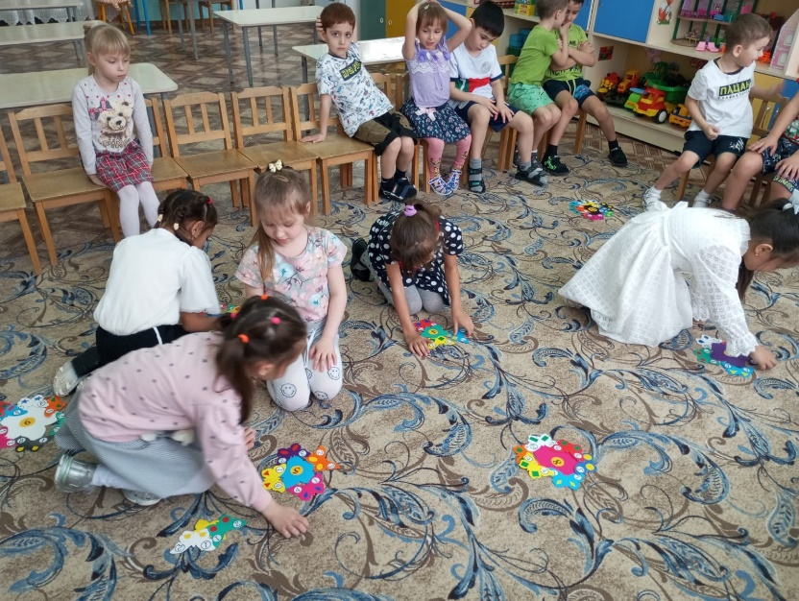
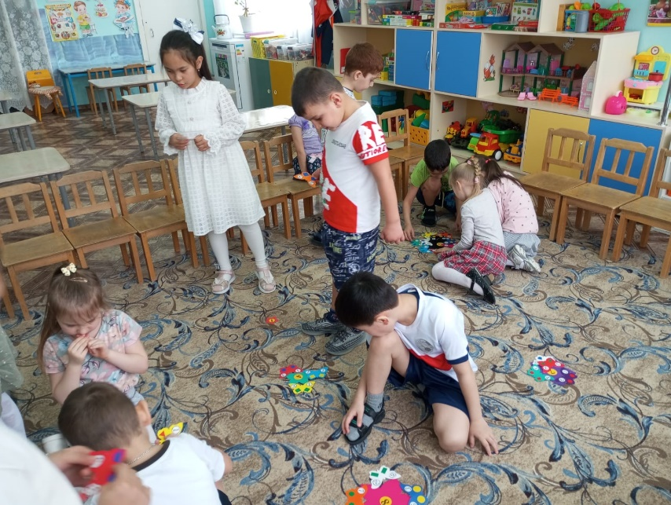
2 вариант: Фея объясняет, что эти бабочки живут в «домиках» - цветках в серединке которых изображены все те же цифры. Но на крыльях у бабочки написаны 2 цифры. Ребятам необходимо вспомнить состав чисел от 2 до 10 и расположить бабочек на нужные цветы.
Задание можно выполнять индивидуально. Подгруппами и фронтально.
В конце фея Динь – Динь благодарит ребят за помощь и в награду дарит им игру «Арифметическая полянка».

Slide 11
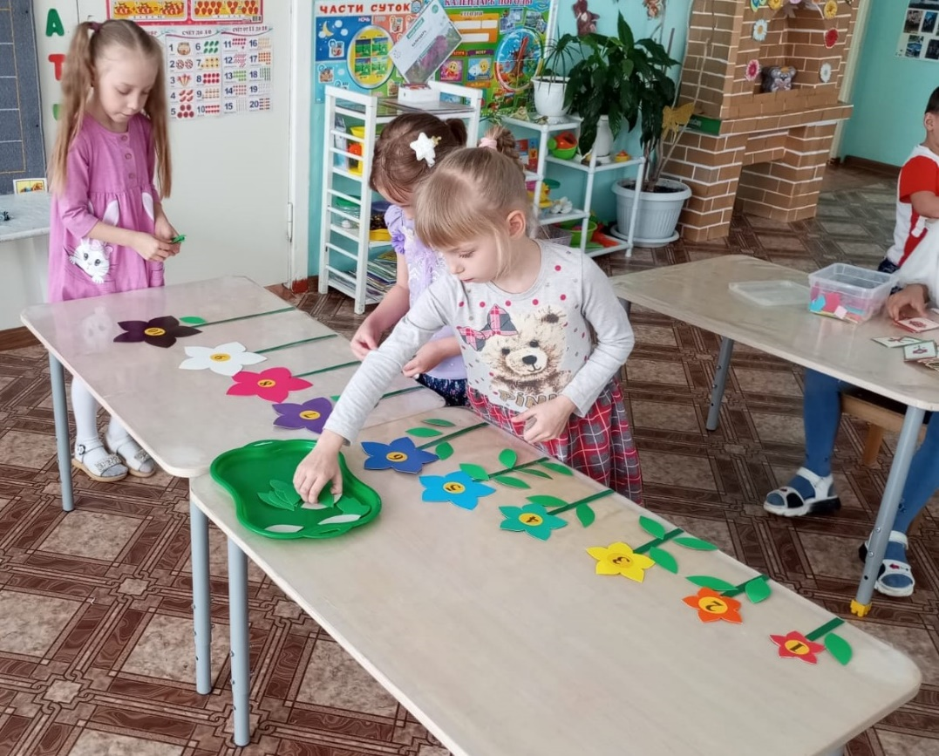
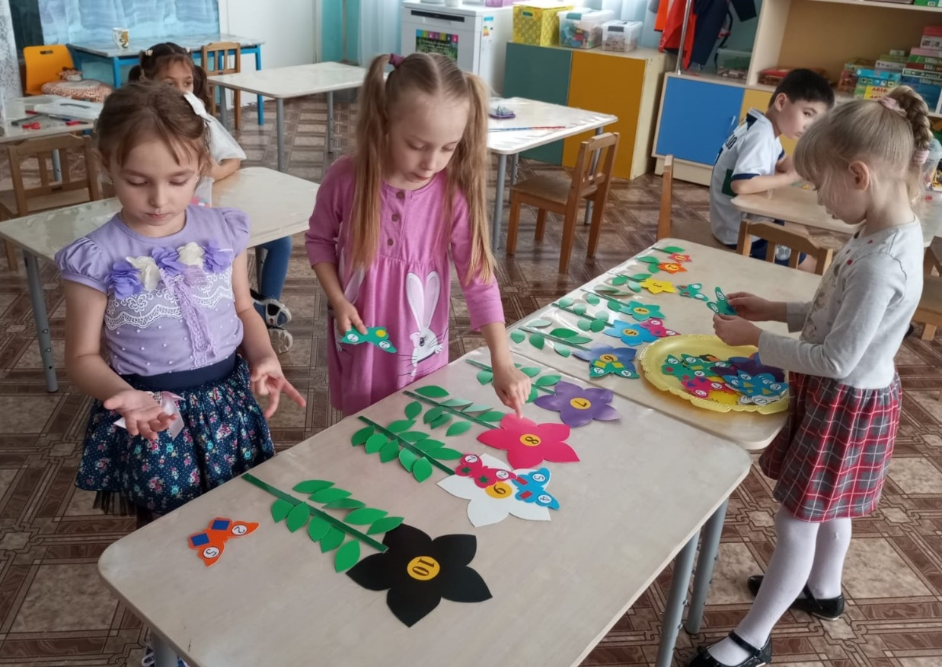
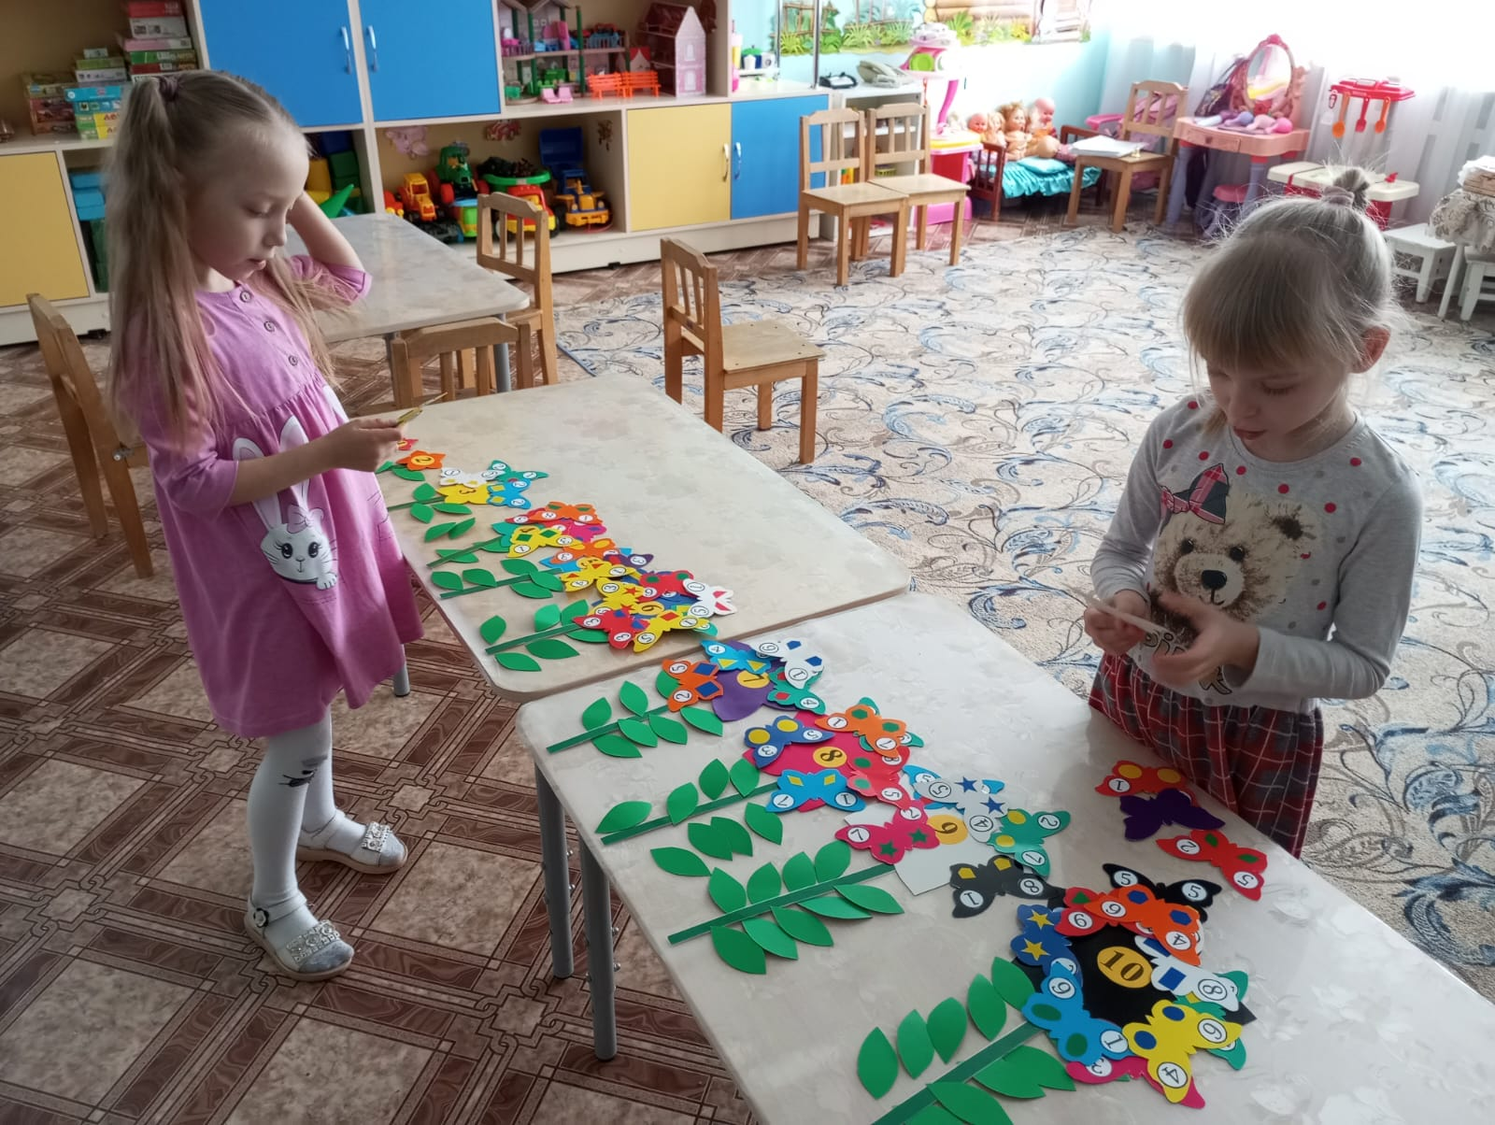
Вечером, в свободное время ребята продолжили игру самостоятельно, небольшими подгруппами.

Slide 12
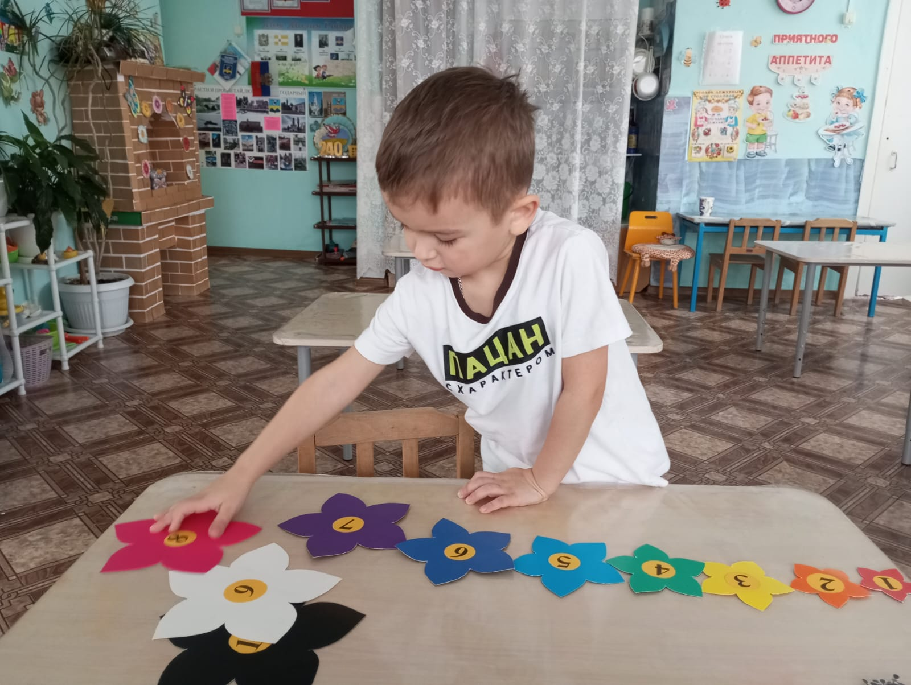
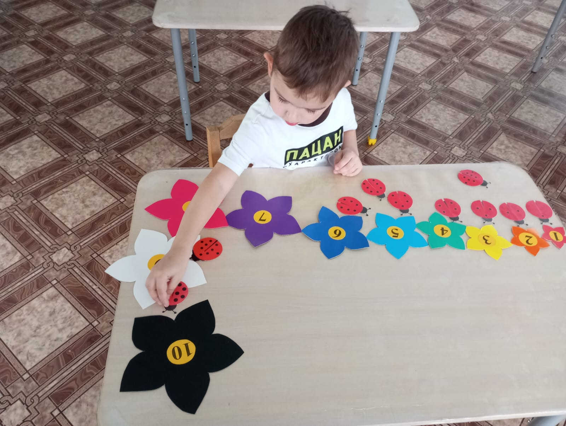

Slide 13
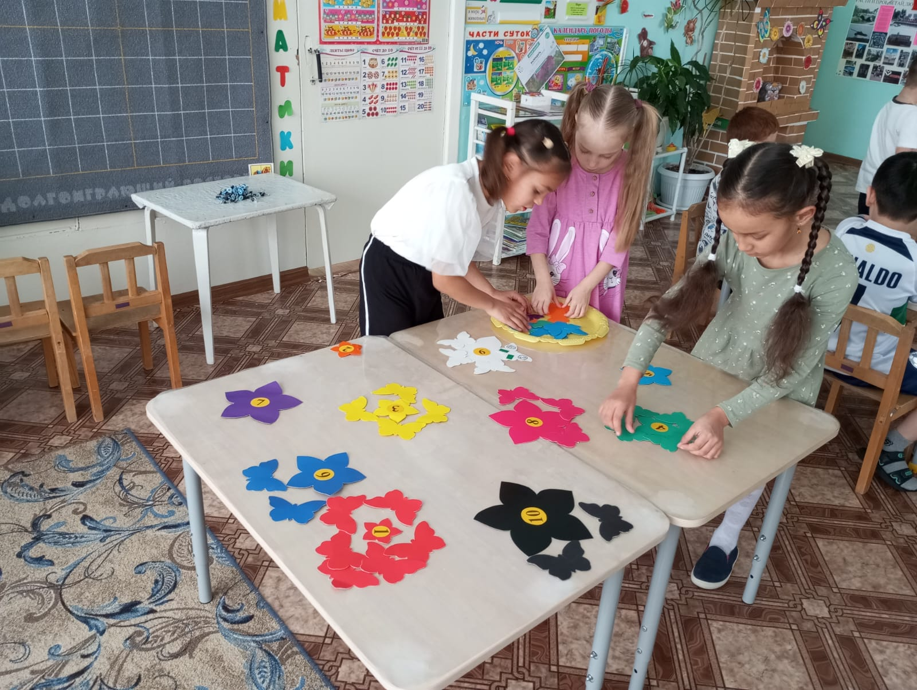
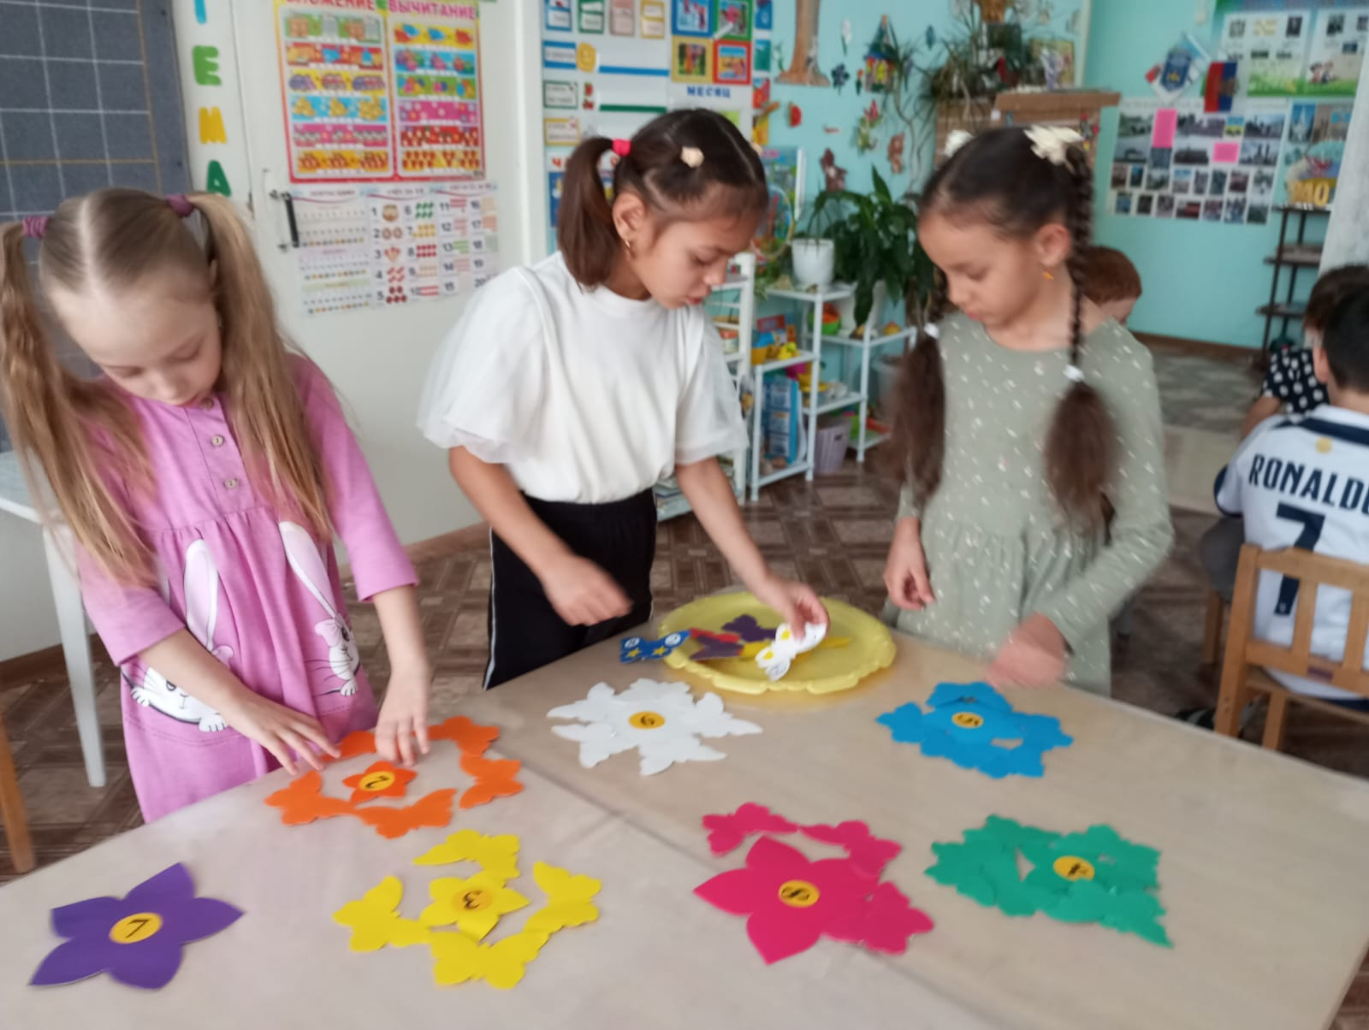
Варианты использования данной игры: «Соотнесение по цвету»

Slide 14
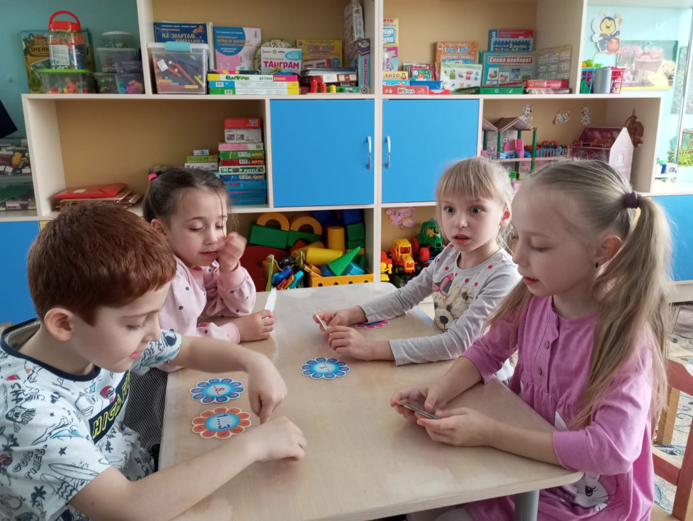
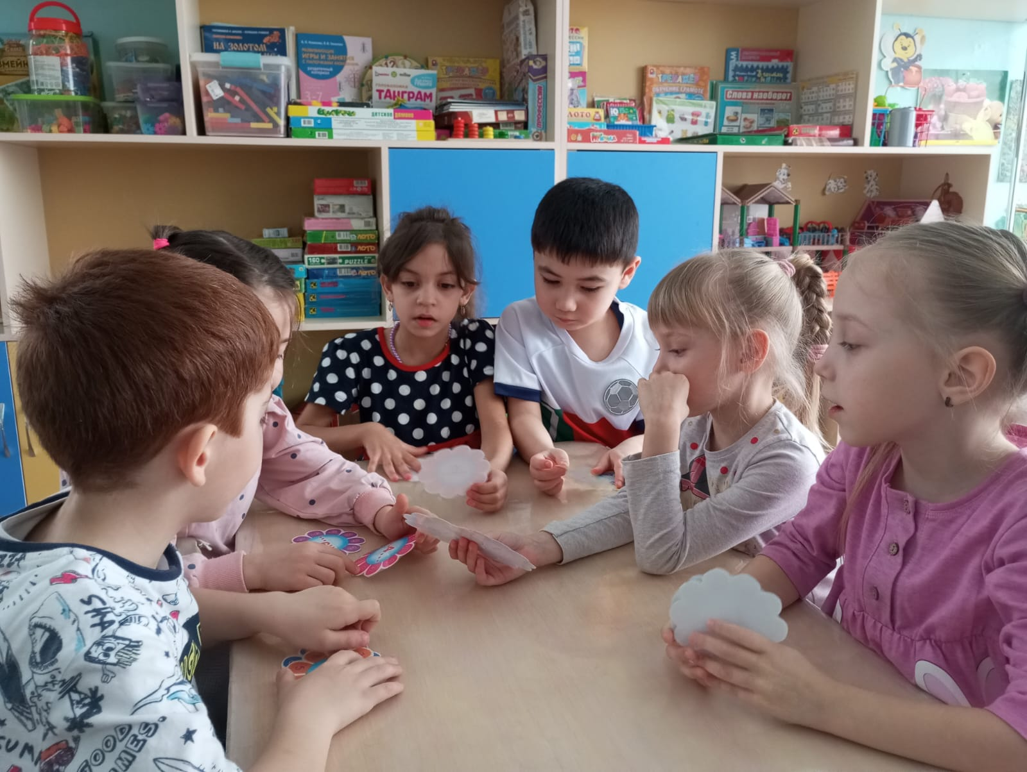
Варианты использования данной игры: «Назови соседей числа…» и
«Какое число стоит между…»

Slide 15
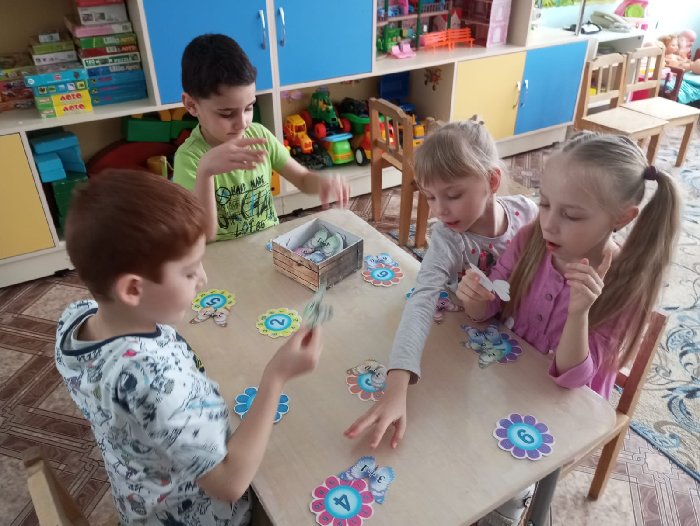
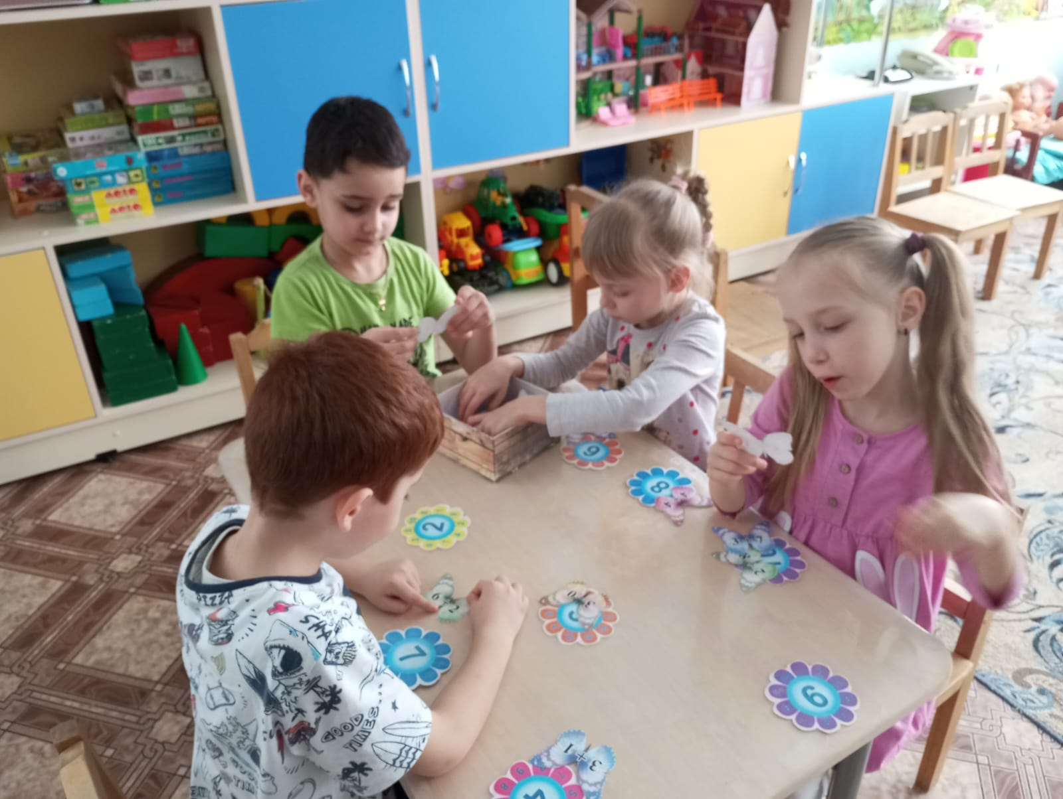
Варианты использования данной игры: «Посади бабочку на цветок» - учимся решать примеры.

Slide 16
Спасибо
за
внимание!

